Slide 1
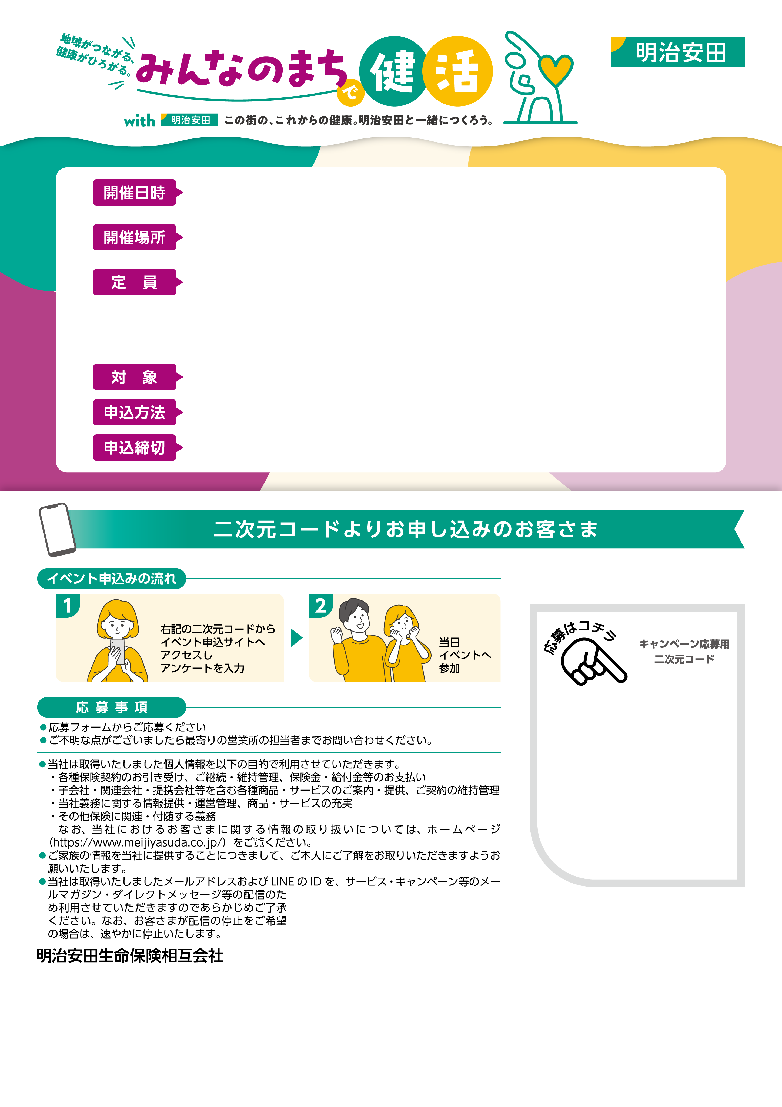
6月6日（土）、7日(日) 10：00～16：00
「定員」や各回開始時間などの詳細は、各モールごとに異なるなるため必ずご確認の上、各自修正しご使用ください。
ガード文言など、追記をお願いします。
イオンモール太田 1階 セントラルコート
【ミズノ忍者学校】
各回先着 30名（1コマあたり）
①11:00～②13:30～③15:00～（1日3回実施）
ガード文言（例）
※会場でお待ちいただく場合がございます。あらかじめご了承をお願いします。
【健康チェック】 10:00～15:45頃まで 随時受付
※人数制限なし・当日参加も受け付けております
4歳〜9歳
以下二次元コードよりWEB申込
５月３１日（日）
※ミズノ忍者学校については枠が埋まり次第終了
担当者
太田支社
〒373-0853
群馬県太田市浜町82
OTAセンタービル5階
TEL：0276－30－1061
(太田-26-026)
ア2600538太田【2606】

